Slide 1
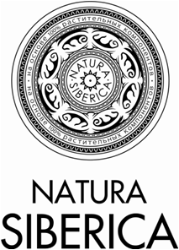

Slide 2
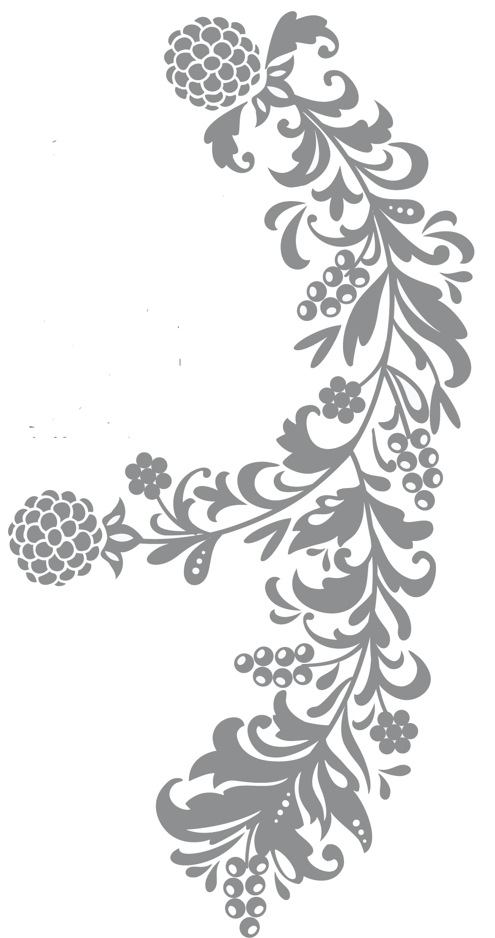
Сибирь- уникальное место нашей планеты. Экстракты и масла
трав, растущих в Сибири обладают чудодейственными
целебными свойствами, которые были известны еще сотни лет назад.
Компания Natura Siberica рада представить Вам долгожданную
линию натуральных зубных паст на основе экстрактов дикорастущих трав Сибири, которые оказывают направленное защитное, восстанавливающее, укрепляющее действие и подарят вашим зубам здоровую белоснежную улыбку надолго.
Не содержит:
SLS
SLES
Парабенов
Хлоргексидина
Минеральных масел
Искусственных красителей

Slide 3
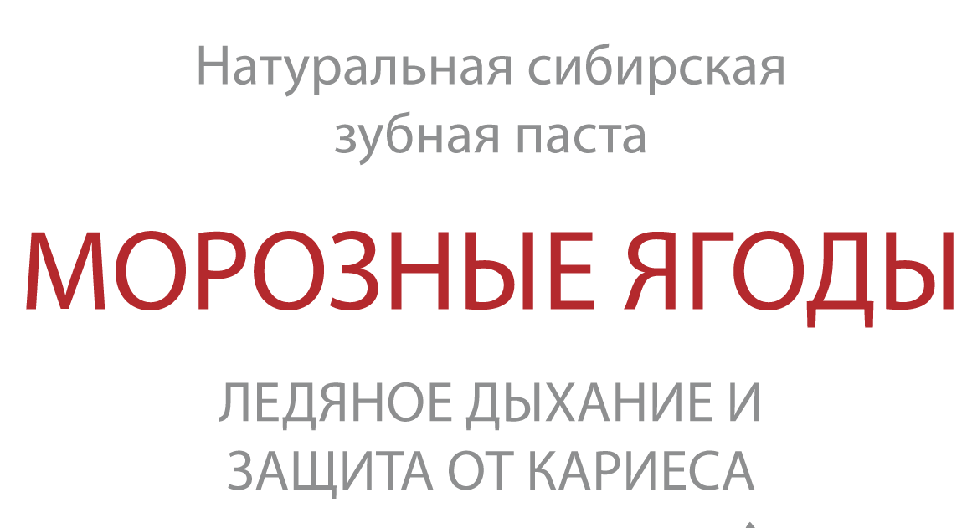
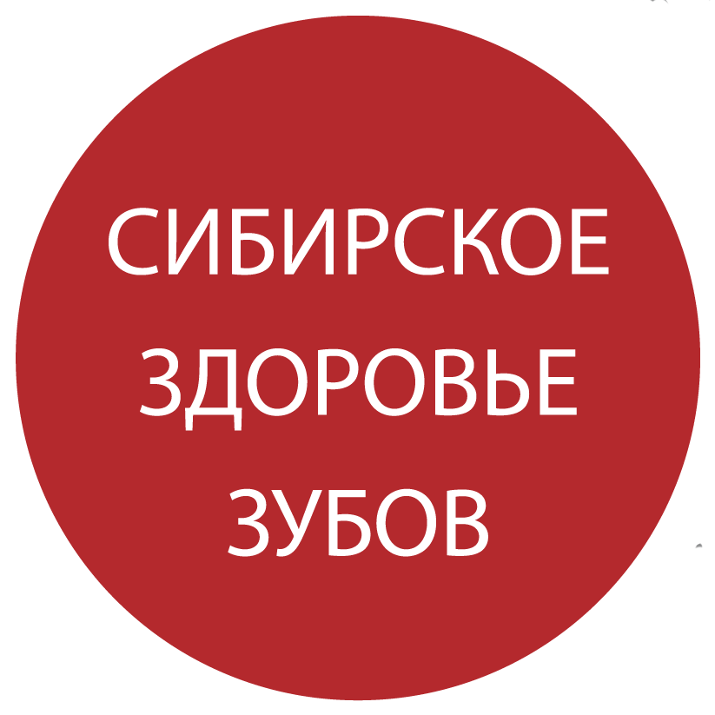
Зубная паста «МОРОЗНЫЕ ЯГОДЫ» безопасно очищает и укрепляет зубную эмаль, препятствует заболеванию десен, благодаря специально подобранному комплексу активных сибирских экстрактов и масел.
Экстракт дикорастущей сибирской шикши укрепляет зубную эмаль, предупреждает развитие кариеса, насыщает десны полезными веществами;
Органический экстракт боярышника даурского обладает антисептическим и противовоспалительным действием, препятствует кровоточивости десен;
Масло семян клюквы укрепляет десны и ухаживает за всей полостью рта.
Состав/Ingredients: Aqua with infusions of: Sorbus Sibirica Extract^{WH} (экстракт рябины сибирской), Larix Sibirica Needle Extract^{WH} (экстракт лиственницы сибирской), Juniperus Sibirica Needle Extract^{WH} (экстракт можжевельника сибирского), Crataegus Monogina Flower Extract* (экстракт боярышника), Empetrum Sibiricum Extract (экстракт шикши сибирской); Ribes Nigrum Leaf Extract* (экстракт черной смородины), Rubus Idaeus Fruit Extract* (экстракт ягод малины), Rubus Chamaemorus Fruit Extract (экстракт ягод морошки), Glycerin, Silica, Sodium Coco-Sulfate, Calcium Glycerophosphate, Vaccinium Macrocarpon (Cranberry) Seed Oil (масло семян клюквы), Hippophae Rhamnoides Fruit Oil (масло облепихи), Cellulose Gum, Papain, Pineamidopropyl Betaine^{PS}, Hippophae Rhamnoidesamidopropyl Betaine^{HR}, Sodium Cocoyl Glutamate, Zinc Citrate, Sodium Saccharin, Aroma, Citric Acid, Sodium Benzoate, Potassium Sorbate, CI 75470.
(*) – Органические ингредиенты,
(^{WH}) – Органическое экстракты дикорастущих растений Сибири,
(PS) – Производное масла сибирского кедра,
(HR) – Производное масла алтайской облепихи.
Масса: 100 г

Slide 4
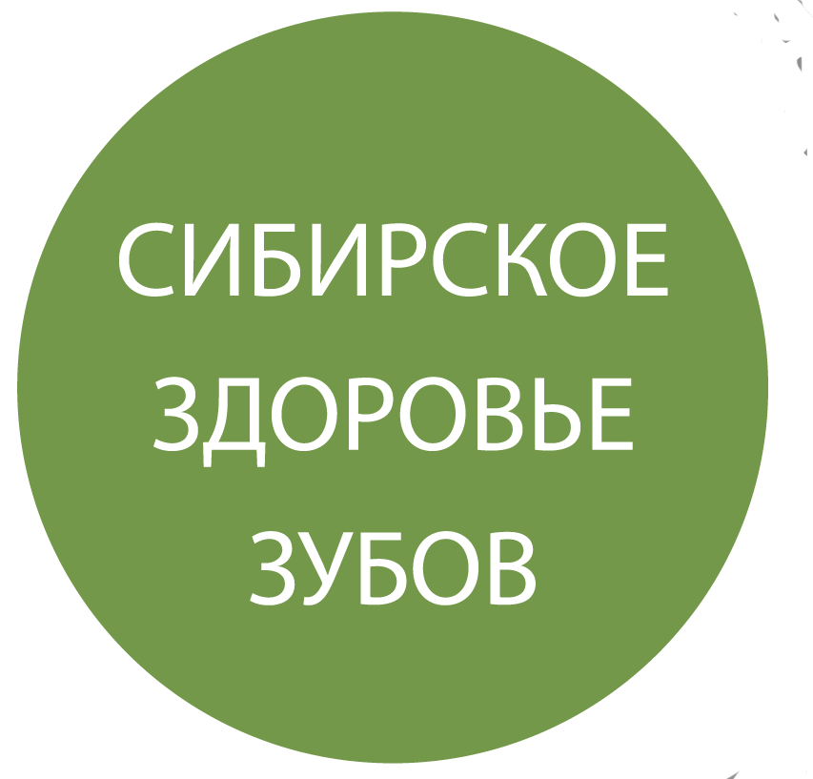
Зубная паста «7 СЕВЕРНЫХ ТРАВ» специально разработана для профилактики заболеваний десен. Уникальная комбинация экстрактов северных трав укрепляет десны и предотвращает их кровоточивость.
Органический экстракт шалфея амурского обладает противовоспалительным и кровоостанавливающим действием;
Органический экстракт алтайской ромашки – природный антисептик, предупреждает образование кариеса;
Экстракт чины алеутской укрепляет десны;
Экстракт полыни обладает вяжущим действием;
Дикорастущая даурская мята освежает, устраняет причины появления неприятного запаха;
Горный клевер содержит дубильные вещества, оказывает бактерицидное и ранозаживляющее действие;
Органический байкальский шлемник обладает успокаивающим действием.
Состав/Ingredients: Aqua with infusions of: Corispermum Sibiricum Extract^{WH} (экстракт верблюдки сибирской), Festuca Altaica Extract^{WH} (экстракт овсяницы алтайской), Agrostis Sibirica Extract^{WH} (экстракт поливицы сибирской), Chamomilla Recutita (Matricaria) Flower Water* (экстракт ромашки аптечной), Mentha Piperita (Peppermint) Leaf Extract (экстракт мяты), Artemisia Arctica Extract (экстракт арктической полыни), Lathyrus Aleuticus Extract (экстракт чины алеутской), Scutellaria Baicalensis Extract* (экстракт байкальского шлемника), Potentilla Fructicosa Extract (экстракт курильского чая), Malva Silvestris Flower Extract* (экстракт мальвы); Glycerin, Silica, Sodium Coco-Sulfate, Cellulose Gum, Sodium Rutin Sutphate (витамин Р), Sodium Ascorbyl Phosphate (витамин С), Hippophae Rhamnoides Fruit Oil* (масло облепихи), Pineamidopropyl Betaine^{PS}, Hippophae Rhamnoidesamidopropyl Betaine^{HR}, Sodium Cocoyl Glutamate, Sodium Saccharin, Aroma, Citric Acid, Sodium Benzoate, Potassium Sorbate, Sodium Citrate, Сhlorophyllin Сopper Сomplex, Eugenol, Linalool, Limonene.
(*) – Органические ингредиенты,
(^{WH}) – Органическое экстракты дикорастущих растений Сибири,
(^{PS}) – Производное масла сибирского кедра,
(^{HR}) – Производное масла алтайской облепихи.
Объем: 100 г
ГОСТ Р 7983-99
Sign EAC
4607174432703

Slide 5
Зубная паста «АРКТИЧЕСКАЯ ЗАЩИТА» эффективно устраняет симптомы повышенной чувствительности
зубов, благодаря специально подобранному комплексу сибирских масел и экстрактов, которые ускоряют
восстановление поврежденной эмали и ухаживают за всей полостью рта.
Органический экстракт эхинацеи – уникальный природный антибиотик, обладает противовоспалительным и противовирусным свойством, укрепляет зубную эмаль;
Экстракт кислицы якутской обладает антисептическим действием, устраняет причины появления неприятного запаха;
Органический экстракт медуницы таежной обладает вяжущим действием, предупреждает кровоточивость десен;
Масло алтайской облепихи обладает ранозаживляющим и регенерирующим действием, ухаживает за всей полостью рта.
Состав/Ingredients: Состав: Aqua with infusions of: Cetraria Nivalis Extract^{WH} (экстракт кладонии снежной); Cortusa Sibirica Extract^{WH} (экстракт кортузы сибирской), Agrostis Sibirica Extract^{WH} (экстракт поливицы сибирской), Pulmonaria Officinalis Extract (экстракт медуницы), Echinacea Purpurea Extract (экстракт эхинацеи), Mentha Piperita (Peppermint) Leaf Extract* (экстракт мяты), Chamomilla Recutita (Matricaria) Flower Extract* (экстракт ромашки), Rubus Arcticus Fruit Extract (экстракт арктической малины), Oxalis Acetosella Extract (экстракт кислицы); Glycerin, Silica, Potassium Citrate, Sodium Coco-Sulfate, Hippophae Rhamnoides Fruit Oil* (масло облепихи), Xanthan Gum, Pineamidopropyl Betaine^{PS}, Hippophaehamnoidesamidopropyl Betaine^{HR}, Sodium Cocoyl Glutamate, Sodium Saccharin, Aroma, Citric Acid, Sodium Benzoate, Potassium Sorbate, Sodium Citrate, CI 77891, Limonene.
(*) – Органические ингредиенты,
(^{WH}) – Органическое экстракты дикорастущих растений Сибири,
(PS) – Производное масла сибирского кедра,
(HR) – Производное масла алтайской облепихи.
Масса: 100 г

Slide 6
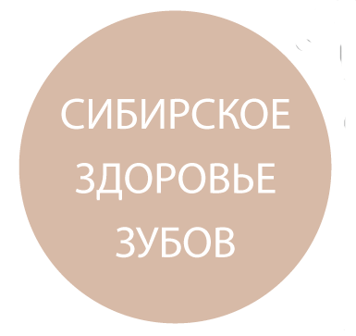
Зубная паста «КАМЧАТСКАЯ МИНЕРАЛЬНАЯ» тщательно очищает и восстанавливает зубную эмаль, устраняет микротрещины, эффективно защищает от кариеса.
Соли камчатских термальных источников очищают и полируют зубную эмаль, не повреждая ее структуру, укрепляют и снимают воспаление десен;
Вулканический кальций встраивается в структуру эмали, делая ее более прочной, гладкой и блестящей;
Хитозан препятствует образованию налета.
Состав/Ingredients: Aqua with infusions of: Rhodiola Rosea Root Extract^{WH} (экстракт родиолы розовой), Achillea Asiatica Extract^{WH} (экстракт азиатского тысячелистника), Cetraria Nivalis Extract^{WH} (экстракт кладонии снежной), Panax Ginseng Root Extract* (экстракт женьшеня дальневосточного), Betula Alba Sap* (березовый сок), Aralia Mandshurica Extract (экстракт аралии маньчжурской); Sorbitol, Silica, Cocamidopropyl Betaine, Xanthan Gum, Mineral Salts (cоли камчатских термальных источников), Chitosan, Polygonum Fagopyrum (Buckwheat) Flower, Hydrogenated Castor Oil, Simmondsia Chinensis (Jojoba) Seed Extract, Algin, Calcium Glycerophosphate, Sodium Saccharin, Travertine (вулканический кальций), Pineamidopropyl Betaine^{PS}, Hippophae Rhamnoidesamidopropyl Betaine^{HR}, Aroma, Citric Acid, Sodium Benzoate, Potassium Sorbate, CI 74260, Geraniol, Linalool, Limonene.
(*) – Органические ингредиенты,
(^{WH}) – Органическое экстракты дикорастущих растений Сибири,
(^{PS}) – Производное масла сибирского кедра,
(^{HR}) – Производное масла алтайской облепихи.
Масса: 100 г

Slide 7
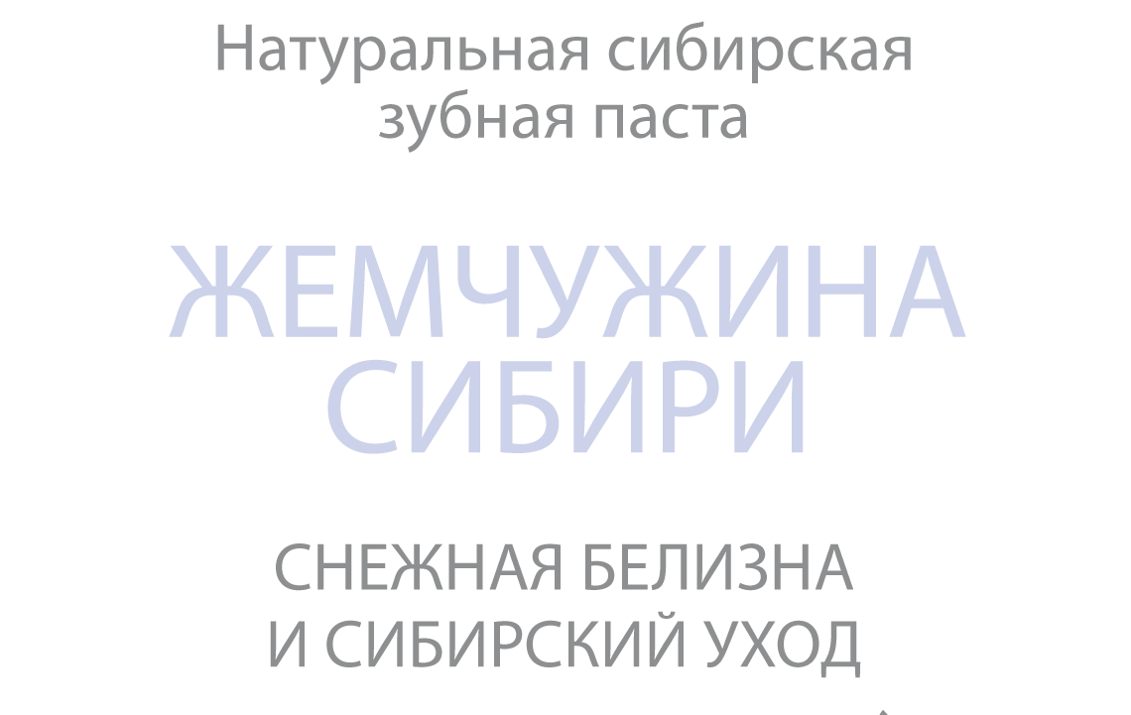
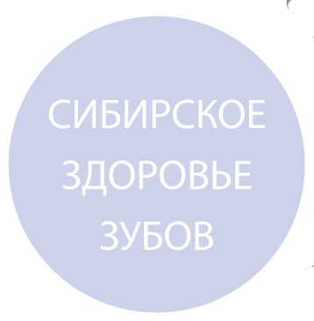
Зубная паста «ЖЕМЧУЖИНА СИБИРИ» благодаря высокой концентрации активных сибирских ингредиентов безопасно осветляет зубную эмаль и бережно ухаживает за всей полостью рта.
Белая жемчужная глина и соль рапа эффективно удаляют налет, возвращая зубам природную белизну;
Органический экстракт байкальского шлемника обладает противовоспалительным и вяжущим действием;
Экстракт дикорастущих ягод лимонника укрепляет десны, надолго освежает дыхание;
Состав/Ingredients: Aqua with infusions of: Geranium Sibiricum Extract^{WH} (экстракт герани сибирской) Rhodiola Rosea Root Extract ^{WH} (экстракт родиолы розовой), Iris Sibirica Extract ^{WH} (экстракт ириса сибирского), Hypericum Perforatum Flower Extract* (экстракт зверобоя), Hamamelis Virginiana Leaf Extract* (экстракт гамамелиса), Schizandra Chinensis Fruit Extract (экстракт ягод лимонника); Sorbitol, Silica, Cocamidopropyl Betaine, Maris Sal (роль рапа), Kaolin (белая жемчужная глина), Cellulose Gum, Sodium Saccharin, Aroma, Citric Acid, Pineamidopropyl Betaine^{PS}, Hippophae Rhamnoidesamidopropyl Betaine^{HR}, Mica (and) Titanium Dioxide, Sodium Benzoate, Potassium Sorbate, CI 77891, Limonene.
(*) – Органические ингредиенты,
(^{WH}) – Органическое экстракты дикорастущих растений Сибири,
(^{PS}) – Производное масла сибирского кедра,
(^{HR}) – Производное масла алтайской облепихи.
Масса: 100 г

